Slide 1

Преподавание учебных предметов предметной области «Основы духовно-нравственной культуры народов России» в 4–5 классах общеобразовательных учреждений Ярославской области в 2014-2015 учебном году.
Государственное образовательное автономное учреждение Ярославской области
Харитонова Л.А. – старший преподаватель
кафедры гуманитарных дисциплин
ГОАУ ЯО «Институт развития образования»

Slide 2
Нормативно-методическое обеспечение преподавания учебного предмета ОРКСЭ
- Конституция РФ (http://www.zakonrf.info/konstitucia/);
- Закон «Об образовании в РФ» (http://www.zakonrf.info/zakon-ob-obrazovanii-v-rf/);
- ФГОС НОО (standart.edu.ru);
- Письмо Минобрнауки РФ от 9.02.2012 г. №МД-102-03 "О введении курса ОРКСЭ с 1 сентября 2012 года";
- Приказ Минобрнауки РФ от 31.01.2012 года № 69 «О внесении изменений в федеральный компонент государственных образовательных стандартов начального общего, основного общего и среднего (полного) общего образования, утвержденный Приказом Министерства образования РФ от 5 марта 2004 года № 1089» (http://www.edu.ru/db-mon/mo/Data/d_12/m69.html);
- Приказ Минобрнауки России от 1 февраля 2012 года № 74 «О внесении изменений в федеральный базисный учебный план и примерные учебные планы для образовательных учреждений Российской Федерации, реализующих программы общего образования, утвержденные приказом Министерства образования РФ от 9 марта 2004 г. № 1312» (http://www.edu.ru/db-mon/mo/Data/d_12/m74.html);
- приказ Минобрнауки РФ от 18 декабря 2012 года № 1060 «О внесении изменений в федеральный государственный образовательный стандарт НОО, утверждённый приказом Министерства образования и науки РФ от 6 октября 2009 г. № 373» (http://www.edu.ru/dbmon/mo/Data/d_12/m1060.html ).
- Примерная основная образовательная программа образовательного учреждения. Начальная школа (standart.edu.ru);
- Приказ Минобнауки от 31 марта 2014 г. № 253 «Об утверждении федерального перечня учебников, рекомендуемых к использованию при реализации имеющих государственную аккредитацию образовательных программ начального общего, основного общего, среднего общего образования» (http://минобрнауки.рф/новости/4136);
- Письмо Департамента государственной политики в сфере общего образования Минобрнауки России от 29 апреля 2014 г. № 08-548 «О федеральном перечне учебников»
- Письмо Департамента образования Ярославской области от 14.05.2014 г. № 1172/01-10 «Об использовании учебников».

Slide 3
Преподавание учебного предмета «Основы религиозных культур и светской этики» (ОРКСЭ) в 4-х классах начальной школы.
Учебный предмет ОРКСЭ в 4 классах общеобразовательных учреждений является обязательным для изучения.
По БУП НОО (Примерная основная образовательная программа образовательного учреждения. Начальная школа) учебный предмет «Основы религиозных культур и светской этики» (ОРКСЭ) преподается в рамках предметной области «Основы духовно-нравственной культуры народов России» в объеме 34 учебных часов - 1 учебный час в неделю. В соответствии с приказами Минобрнауки РФ от 31 января 2012 г. № 69 и от 12 декабря 2012 г. № 1060, на основании письма Минобрнауки от 21.04.14г. № 08-516 имеет название «Основы религиозных культур и светской этики».

Slide 4
УМК ОРКСЭ в федеральном перечне учебников.
Приказ Минобнауки от 31 марта 2014 г. № 253 «Об утверждении федерального перечня учебников, рекомендуемых к использованию при реализации имеющих государственную аккредитацию образовательных программ начального общего, основного общего, среднего общего образования» (http://минобрнауки.рф/новости/4136)
Перечень, утвержденный 31 марта 2014 года № 253 состоит из трех частей:
1. Учебники, рекомендуемые к использованию при реализации обязательной части основной образовательной программы.
2. Учебники, рекомендуемые к использованию при реализации обязательной части основной образовательной программы, формируемой участниками образовательных отношений.
3. Учебники, обеспечивающие учет региональных и этнокультурных особенностей субъектов Российской Федерации, реализацию прав граждан на получение образования на родном языке из числа языков народов Российской Федерации, изучение родного языка из числа языков народов Российской Федерации и литературы народов России на родном языке.

Slide 5
1. Учебники, рекомендуемые к использованию при реализации обязательной части основной образовательной программы
В федеральном перечне по модулям ОРКСЭ представлены учебники восьми издательств:
ДРОФА
Академкнига/Учебник
ВЕНТАНА-ГРАФ
Ассоциация XXI век
Просвещение
Астрель
Русское слово
Центр поддержки культурно-исторических традиций Отечества

Slide 6
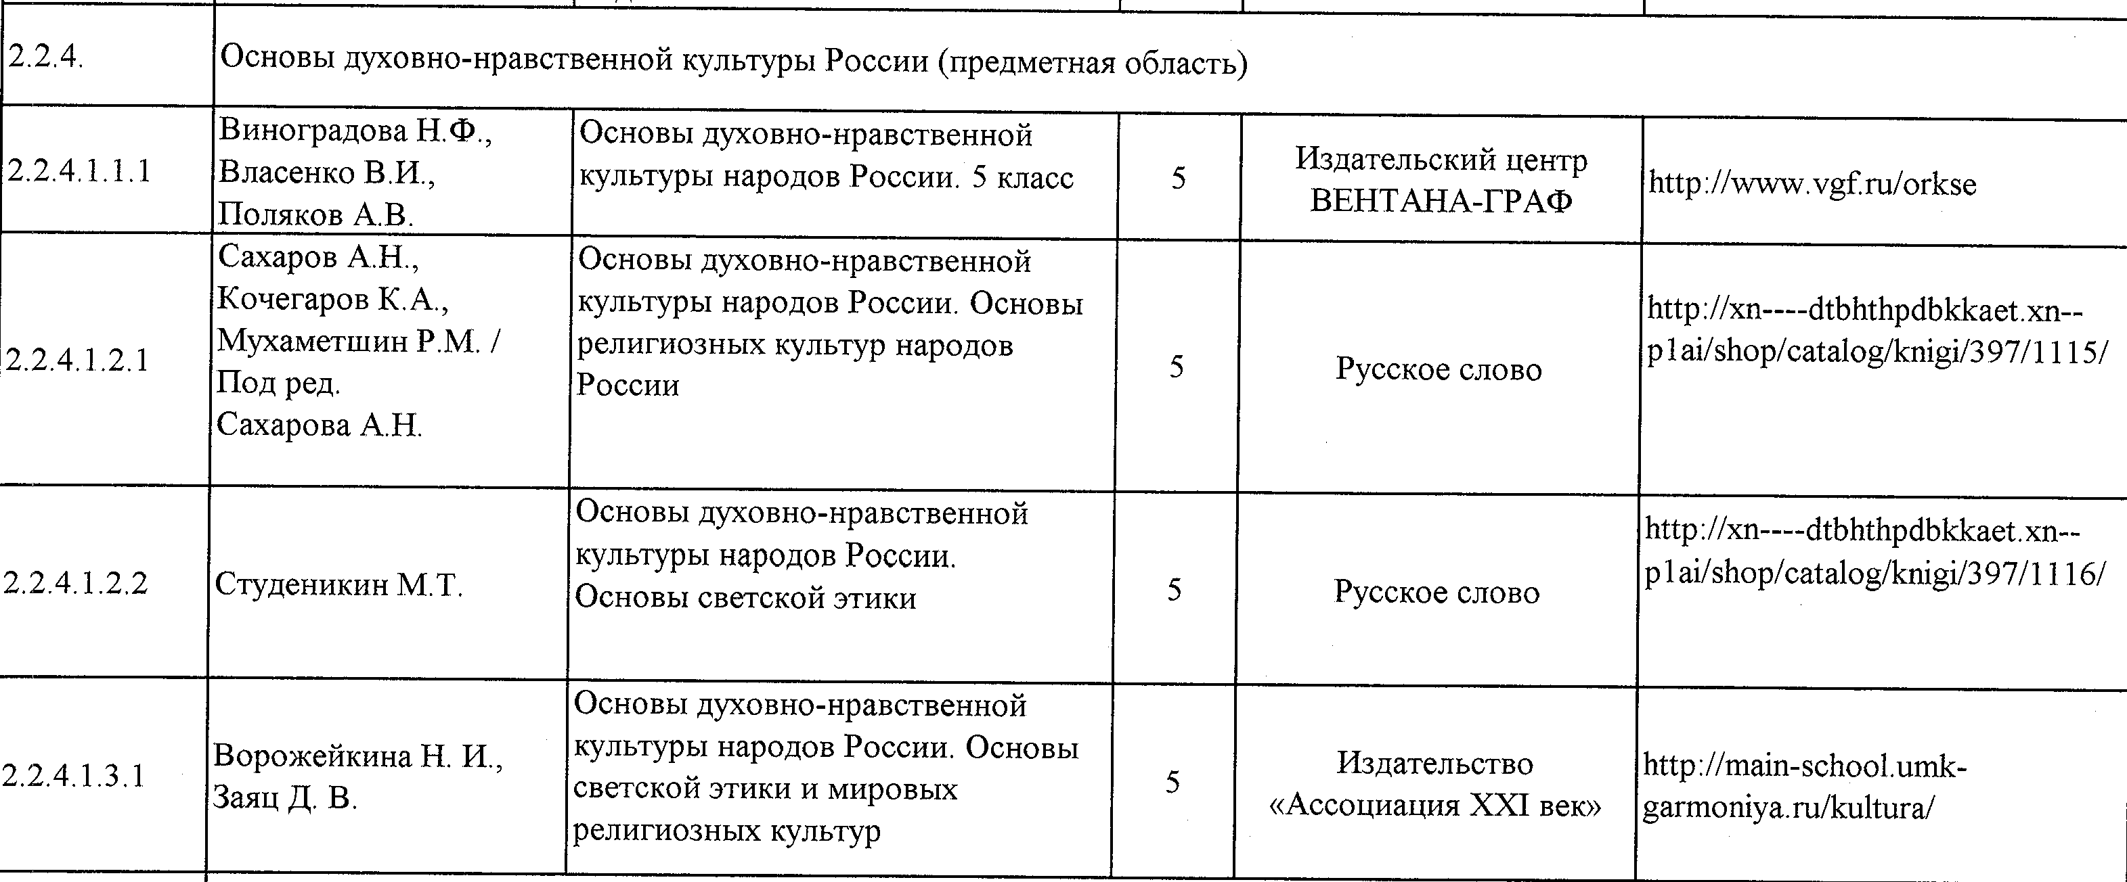
2. Учебники, рекомендуемые к использованию при реализации части основной образовательной программы, формируемой участниками образовательных отношений

Slide 7

Издательство «Академкнига/Учебник»
Основы духовно-нравственной культуры народов России, 4 клас. Основы светской этики
Васильева Т.Д., Савченко К.В., Тюляева Т.И., 2013.
Содержание
Раздел 1. ВВЕДЕНИЕ В ПРЕДМЕТ
Урок 1. Россия — наша Родина
Урок 2. Мудрость, собранная веками
Урок 3. Этика. Мораль. Нравственность
Урок 4. Этика в древности. Мифы, сказки, легенды
Урок 5. Этика Древней Руси
Раздел 2. ЧЕЛОВЕК И МИР
Урок 6. Добро и зло
Урок 7. Добродетели и пороки
Урок 8. Добродетели благородства и справедливости
Урок 9. Смысл и ценность жизни
Урок 10. Ценности человеческой жизни
Урок 11. Человеческая жизнь как высшая ценность
Урок 12. Для чего живёт человек
Урок 13. Совесть
Раздел 3. ЧЕЛОВЕК В МИРЕ ЛЮДЕЙ
Урок 14. Толерантность
Урок 15. Человек в семье
Урок 16. О дружбе
Урок 17. Этикет
Урок 18. Милосердие и благотворительность
Урок 19. Януш Корчак — врач, писатель, педагог
Урок 20. В жизни всегда есть место подвигу
Урок 21. Свобода и ответственность
Урок 22. Заповеди — нравственные законы.
Урок 23. Заповеди любви
Урок 24. Ещё о законах человеческого общежития
Раздел 4. ТВОЙ НРАВСТВЕННЫЙ ВЫБОР
Урок 25. Духовные ценности
Урок 26. О самосовершенствовании
Урок 27. Этика для себя
Урок 28. Твои права или Конвенция о правах ребёнка
Урок 29. Что должны знать дети о правах и законе
Урок 30. Твой багаж в дорогу жизни
Учебник разработан в соответствии с требованиями ФГОС НОО и концепцией "Перспективная начальная школа". Отвечает целям и задачам нового предмета начальной школы - "Основы духовно-нравственной культуры народов России. Основы религиозных культур и светской этики", духовно-нравственного образования школьников; знакомит учащихся с основными этическими понятиями, моральными нормами и ценностями
"
Учебник издательства
«Академкнига/Учебник»
для 5 класса
в перечне учебников 2014-2015 гг. отсутствует

Slide 8

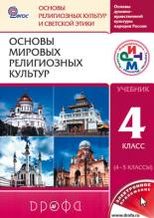

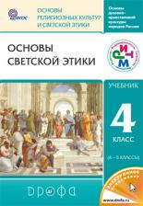


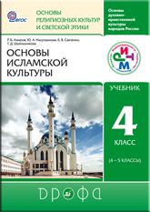
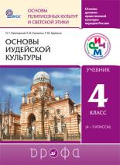

Начальная школа
Линия учебно-методических комплексов
«Основы религиозных культур и светской этики»
для 4 класса (РИТМ)
http://www.drofa.ru/for-users/teacher/ritm/programs/
В перечне обозначено , что учебники для 4 (4-5) классов, но методические рекомендации к учебникам и рабочие программы разработаны только на 30 ч.
Методические рекомендации и рабочая программа к линии УМК «Основы светской этики», «Основы мировых религиозных культур», «Основы православной культуры», «Основы исламской культуры», «Основы иудейской культур», «Основы буддийской культуры» Скачать (726 Кбайт)
Учебник издательства «Дрофа» «Основы духовно-нравственной культуры народов России»
для 5 класса в перечне учебников 20014-2015 гг. отсутствует

Slide 9

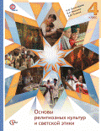
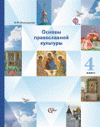
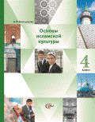
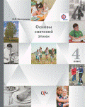
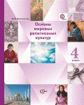
Система учебно-методических комплектов "Алгоритм успеха"
Материал учебника, вошедшего с систему «Начальная школа XXI века», даёт возможность узнать четвероклассникам об особенностях культуры народов России, понять нравственные ценности, которые приобрели характер общечеловеческих. Школьники познакомятся с традиционными религиями народов России, осознают вклад каждой религии в становление и развитие культуры нашей страны и всего мира. Учебник предназначен для работы в первом полугодии (17 часов). Во втором полугодии обучение осуществляется по модулям (учебникам «Основы православной культуры», «Основы исламской культуры», «Основы буддийской культуры», «Основы иудейской культуры», «Основы мировых религиозных культур», «Основы светской этики».
В перечне учебников 2014-2015 гг. в разделе «Учебники, рекомендуемые к использованию при реализации части основной образовательной программы, формируемой участниками образовательных отношений» представлен 1 учебник издательства «Вентана-Граф» «Основы духовно-нравственной культуры народов России. 5 класс»

Slide 10




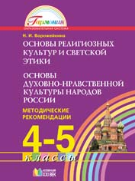
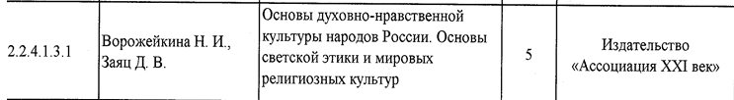
Издательство "Ассоциация XXI век"
ОБРАЗОВАТЕЛЬНАЯ СИСТЕМА "ГАРМОНИЯ" для начальной школы
В перечне учебников 2014-2015 гг. в разделе «Учебники, рекомендуемые к использованию при реализации части основной образовательной программы, формируемой участниками образовательных отношений» представлен 1 учебник издательства издательства «Ассоциация XXI века» «Основы духовно-нравственной культуры народов России» для 5 класса.
Электронные
образовательные ресурсы
4 класс

Slide 11







"Издательство "Просвещение"
Учебник издательства «Просвещение» «Основы духовно-нравственной культуры народов России» для 5 класса в перечне учебников 2014-2015 гг. отсутствует

Slide 12
Саплина Е.В., Саплин А.И. | Основы духовно-нравственной культуры народов России. Основы религиозных культур и светской этики | 4 | ООО "Издательство Астрель"
Учебник издательства «Астрель» «Основы духовно-нравственной культуры народов России» для 5 класса в перечне учебников 2014-2015 гг. отсутствует

Slide 13

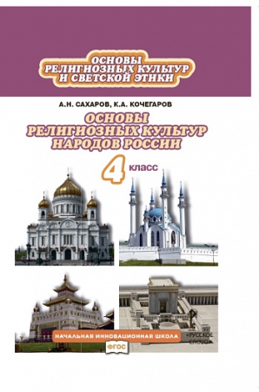
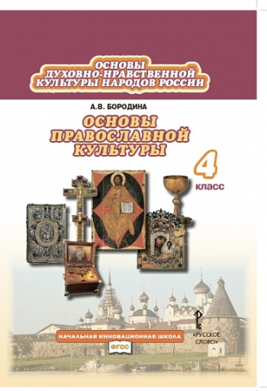
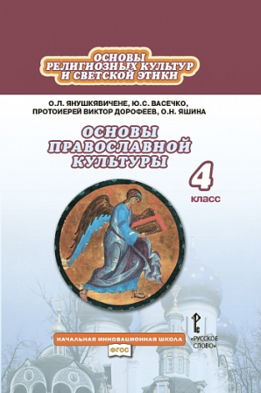

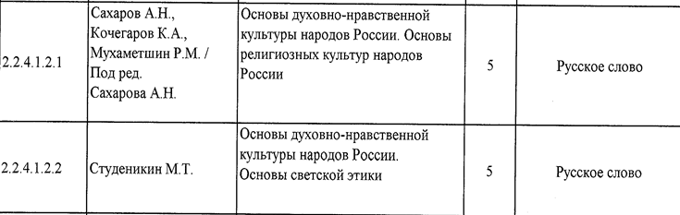
Издательство «РУССКОЕ СЛОВО»
В перечне учебников 2014-2015 гг. в разделе «Учебники, рекомендуемые к использованию при реализации части основной образовательной программы, формируемой участниками образовательных отношений» представлено 2 учебника издательства «Русское слово» «Основы духовно-нравственной культуры народов России» для 5 класса.
Сахаров А.Н., Кочегаров К.А. Под ред. Сахарова А.Н. | Основы религиозных культур и светской этики. Основы религиозных культур народов России | 4/34 ч.
Студеникин М.Т. | Основы религиозных культур и светской этики. Основы светской этики | 4/34 ч.
Бородина А.В. | Основы религиозных культур и светской этики. Основы православной культуры | 4/34 ч.
Янушкявичене О.Л., Васечко Ю.С., протоиерей Виктор Дорофеев, Яшина О.Н. | Основы религиозных культур и светской этики. Основы православной культуры | 4/34 ч.

Slide 14


Л.Л. Шевченко. Учебно-методические комплекты "Православная культура"
Учебник издательства «Основы духовно-нравственной культуры народов России» для 5 класса в перечне учебников 2014-2015 гг. представлен
Шевченко Л.Л. | Основы религиозных культур и светской этики. Основы православной культуры. 4 класс | 4 | ООО "Центр поддержки культурно-исторических традиций Отечества"
Шевченко Л.Л. | Основы религиозных культур и светской этики. Основы православной культуры. 4-5 класс | 4 - 5 | ООО "Центр поддержки культурно-исторических традиций Отечества"

Slide 15
На сайте ОРКСЭ (http://www.orkce.org/method-cabinet.htm) размещены методические пособия по преподаванию всех модулей.
Методические рекомендации по использованию учебников к модулям ОРКСЭ размещены на сайтах издательств:
- Вентана-Граф - http://www.vgf.ru/ENode50;
- Ассоциация XXI век - http://www.ass21vek.ru/;
- Русское слово-учебник - http://русское-слово.рф/methodical/programs/.
Электронные приложения к учебникам предлагаются издательствами:
- Дрофа - http://www.drofa.ru/catnews/dl/primary/odnk/;
- Просвещение - http://www.prosv.ru/umk/ork/default.aspx.

Slide 16
II. Преподавание учебного предмета «Основы духовно-нравственной культуры народов России» в 5-х классах основной школы.
- Приказ Минобнауки от 31 марта 2014 г. № 253 «Об утверждении федерального перечня учебников, рекомендуемых к использованию при реализации имеющих государственную аккредитацию образовательных программ начального общего, основного общего, среднего общего образования» (http://минобрнауки.рф/новости/4136);
- Письмо Департамента государственной политики в сфере общего образования Минобрнауки России от 29 апреля 2014 г. № 08-548 «О федеральном перечне учебников»
- Письмо Департамента образования Ярославской области от 14.05.2014 г. № 1172/01-10 «Об использовании учебников»
Учебный предмет «Основы духовно-нравственной культуры народов России» преподается в 5 классах основной школы в объеме 17 учебных часов в первом полугодии.

Slide 17
Организации, осуществляющие образовательную деятельность по основным образовательным программам, вправе в течение пяти лет использовать в образовательной деятельности учебники, приобретенные до вступления в силу Приказа Минобрнауки № 253 от 31 марта 2014 г «Об утверждении федерального перечня учебников, рекомендуемых к использованию при реализации имеющих государственную аккредитацию образовательных программ начального общего, основного общего, среднего общего образования».
Это относится только к учебникам федеральных перечней, рекомендованных (допущенных) к использованию в образовательном процессе в общеобразовательных учреждениях в 2013/14 учебном году.
Департамент образования Ярославской области в письме «Об использовании учебников» от 14.05.2014 г. № 1172/01-10 указывает, что при наличии в школьной библиотеке необходимого количества учебников для 1-4 классов образовательные организации могут использовать для преподавания модулей ОРКСЭ учебники «Школа 2100».

Slide 18
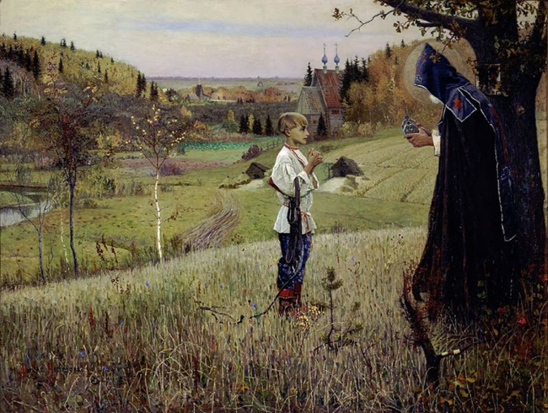
Учебный предмет «Основы духовно-нравственной культуры народов России» преподается в интеграции элементов региональной истории и культуры с основным содержанием федеральных учебников.
В помощь учителю разработаны учебно-методические рекомендации «Духовная культура в культурно-историческом пространстве Ярославского края» (Харитонова Л.А.). Рекомендации предназначены для учителей, преподающих курсы духовно-нравственного содержания, для проведения учебных занятий в рамках учебных предметов «Основы религиозных культур и светской этики», «Основы духовно-нравственной культуры народов России», как дополнительный материал в базовом и профильном обучении истории России, для факультативов, предпрофильных курсов по выбору, учебных занятий в рамках уроков и внеурочного времени.

Slide 19
В 5 классе материалы скомпонованы в 17 учебных занятий:
Вводное занятие
Ведущие мировые религиозные конфессии в Ярославской области
Дохристианские верования населения Ярославского края
Христианизация населения Ярославского края.
В годы ордынского нашествия
Роль Православной Церкви в консолидации русских земель
Не в силе Бог, а в правде!
На защите Отечества
«Благодатный воспитатель русского народного духа».
Жизнь в монашестве.
Благотворительность и меценатство в Ярославском крае.
Поклонение святыням
Церковь и государство. Трудный путь к взаимопониманию.
Утраченные святыни.
Дружба народов - единство России.
Резерв
Заключительный. Защита проектов и представление результатов исследований.
Резервное занятие не прописано. Учитель самостоятельно решает вопрос о необходимости этого учебного часа, его тематики, содержании и месте в системе занятий, т.е. резерв, отданный на усмотрение учителя.

Slide 20
В 2013 году в МР направлено письмо Департамента образования Ярославской области «О преподавании курса «Основы духовно-нравственной культуры народов России в 5 классах» № 2728/01-10 от 27.12 2013 г. с приложениями методических материалов к урокам. Данные материалы доработаны и легли в основу методического пособия «Духовная культура в культурно-историческом пространстве Ярославского края».
В тех общеобразовательных организациях, в которых учебники для 5 класса по учебному предмету «Основы духовно-нравственной культуры народов России» не были закуплены ранее, материалы методического пособия «Духовная культура в культурно-историческом пространстве Ярославского края» в переходный период до 2015-2016 учебного года могут быть использованы в учебном процессе как основные.

